Slide 1
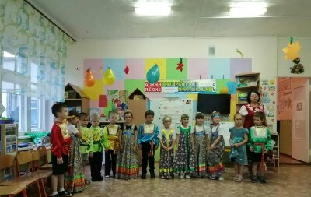
Муниципальное казенное дошкольное образовательное учреждение Искитимского района Новосибирской области детский сад комбинированного вида «Красная шапочка» р.п. Линево адрес: 633216 р.п. Линево 4 микрорайон д. 15, Искитимский район, Новосибирская область, тел/ факс (8 383 4 ) 3-38-21; email : ds_kra_isk@edu54.ru
Родительское собрание «Новоселье»
группа Золушка
2023

Slide 2
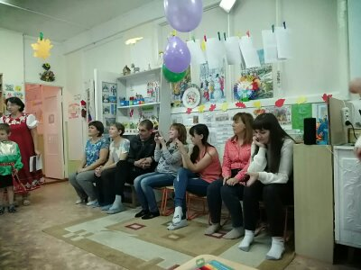
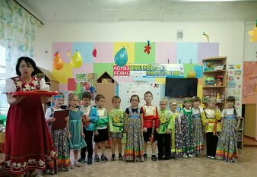

Slide 4
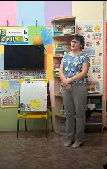

Slide 5
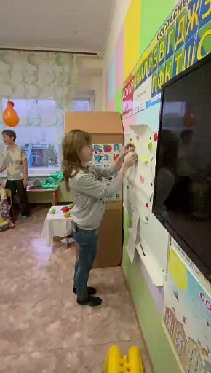

Slide 6
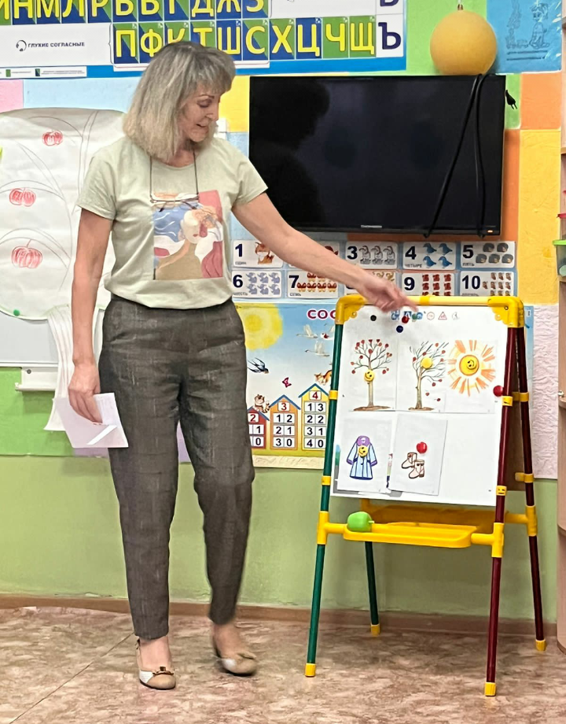
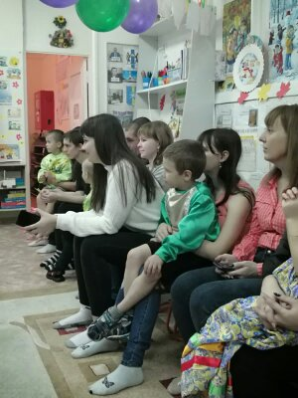

Slide 7
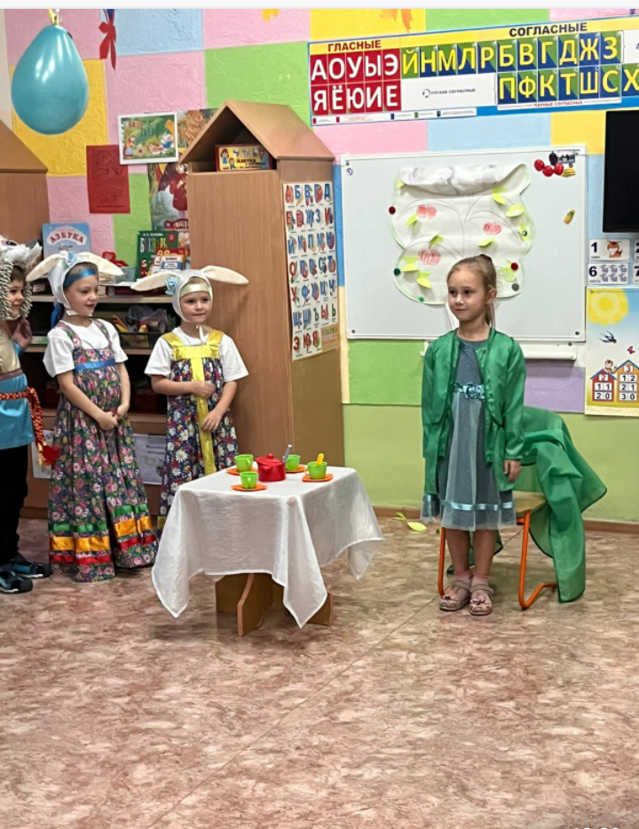
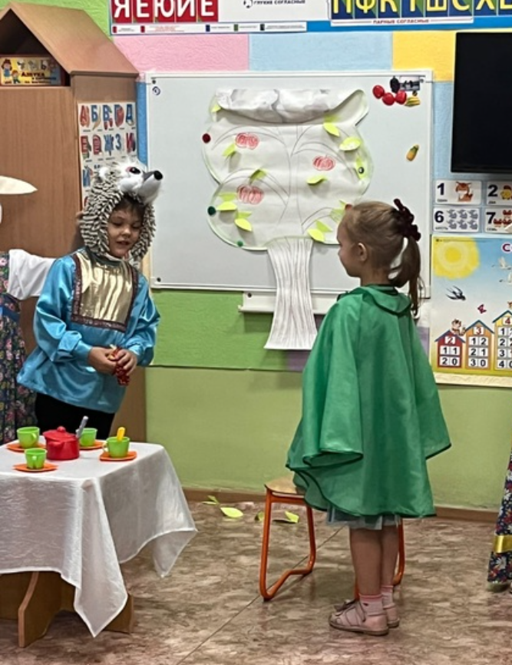

Slide 8
